Slide 1
Scuole e Docenti
Diagramma ER

Slide 2
Realtà da modellare
Un'indagine statistica vuole organizzare un database in merito a scuole e docenti (individuati da un codice univoco, dal proprio nominativo e dal proprio indirizzo). Si vuole limitare l'indagine ai soli docenti che insegnano presso i capoluoghi di provincia italiani. Ogni docente, inoltre, è nato in una specifica città italiana (capoluogo o meno che sia). Ogni scuola risiede in uno specifico capoluogo ed è associata ad un grado di istruzione (quali ad esempio \superiore", \media",.. ecc.).

Slide 3
Entità
Scuola
Docente
Città
GradoIstruzione

Slide 4
Attributi Scuola
Codice
Nome

Slide 5
Attributi Docente
Codice
Nominativo
Indirizzo

Slide 6
Attributi Città
CAP
Nome

Slide 7
Attributi GradoIstruzione
Codice
Identificativo

Slide 8
Entità + Attributi
Scuola
Codice
Nome
Docente
Codice
Nominativo
Città
CAP
Nome
GradoIstruzione
Codice
Identificativo
Indirizzo

Slide 9
Associazioni
GradoIstruzione - Scuola
Un grado di istruzione può avere al suo interno più scuole ed una scuola può contenere più gradi di istruzione
Scuola - Città
Una scuola è situata in una città ed una città può avere più scuole
Scuola - Docente
Una scuola ha uno o più docenti ed un docente può insegnare in una sola scuola

Slide 10
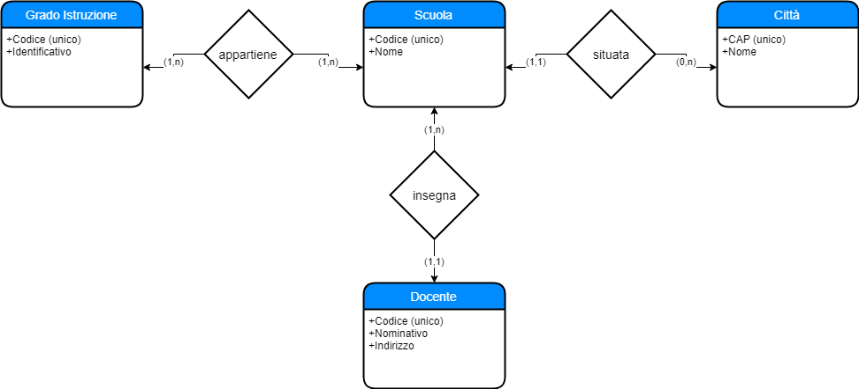

Slide 11
Schema logico
Grado Istruzione(Codice, Identificativo)
Scuola(Codice, Nome, CAP)
Città(CAP, Nome)
Docente(Codice, Nominativo, Indirizzo, Codice Scuola)
Appartiene(Codice Grado, Codice Scuola)

